Slide 1
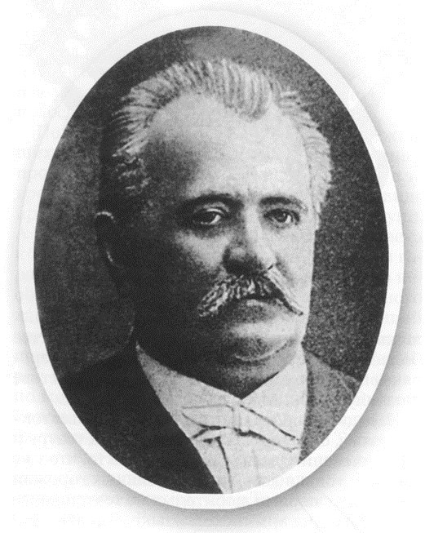
муниципальное бюджетное дошкольное образовательное учреждение города Ростова–на-Дону «Детский сад №254»
Выдающийся градоначальник
Ростова-на-Дону
А. М. Байков
Воспитатель: Малина Н.А.

Slide 2

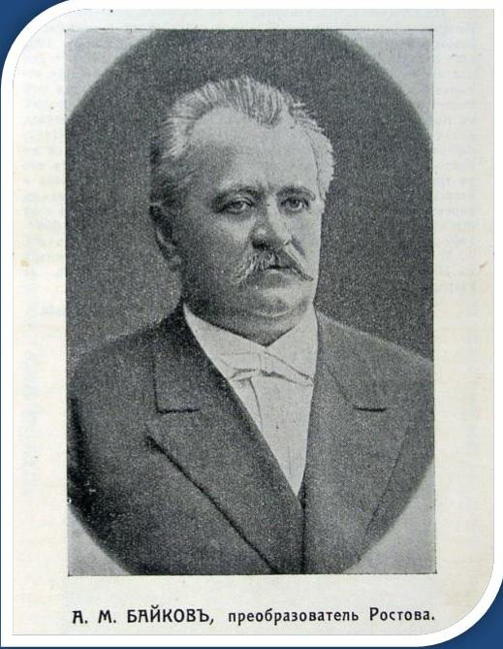
«Где бы я ни был, я всегда буду считать Ростов родным и не изменю его знамени»
А. М. Байков

Slide 3
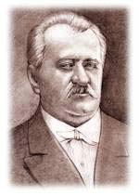
Андрей Матвеевич
Байков
(1831—1889)
городской голова
Ростова-на-Дону
во второй половине XIX в.
Кто был этот человек замечательной и трагической судьбы?
Что он сделал для Ростова-на-Дону и его жителей?

Slide 4
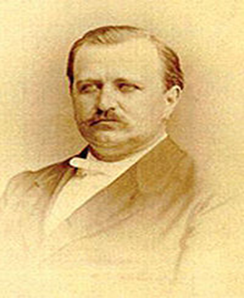
В историю донской столицы он вошёл как человек, при котором Ростов из уездного захолустья превратился в «русский Чикаго»
«Самым патриотичным из всех ростовцев», как отзывались о Байкове при жизни, стал человек, по рождению никакого отношения к Ростову не имевший.
Андрей Матвеевич Байков, дворянин по происхождению, родился 17 (29) сентября 1831 г. в Харькове в семье профессора математики местного университета.
Окончил курс в Императорском училище Правоведения первым учеником, с произведением в титулярные советники, с награждением первою золотою медалью и записанием имени его на мраморной доске в Конференц зале.
15 мая 1850 года Байков, Высочайшим приказом по гражданскому ведомству, был определён на службу в Департамент Министерства Юстиции.

Slide 5
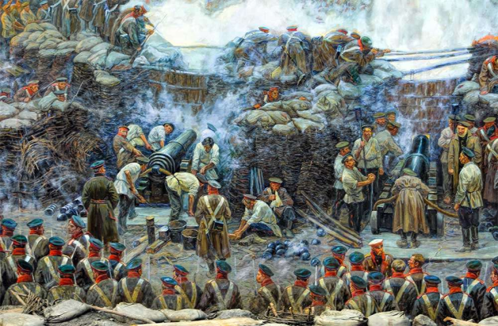
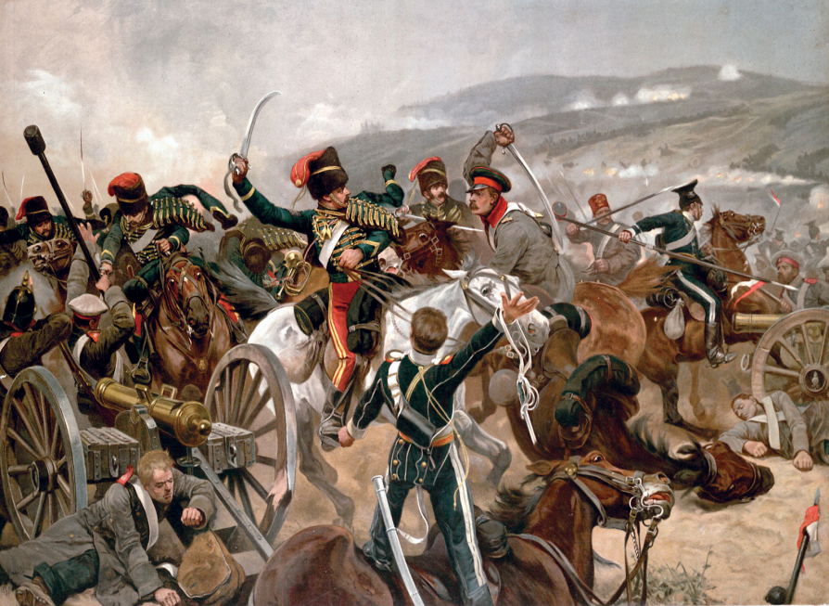
В годы Крымской войны 1853-1856 годов, призванный на военную службу, штабс-капитан Байков, во время высадки английского десанта и обстрела вражеским флотом острова Лавенсари, командовал русским отрядом и был серьёзно ранен.
Его воинские заслуги были отмечены наградами, – за отлично усердную и ревностную службу в ополчении жалуется – кавалером ордена св. Анны 3 степени.
Получив благодарность императора за храбрость, молодой офицер отбыл для лечения в южные пределы Отечества.
Так, случайно, судьба свела Андрея Матвеевича с Ростовом-на-Дону, вначале на четыре недели лечения, а потом и на всю оставшуюся жизнь.

Slide 6
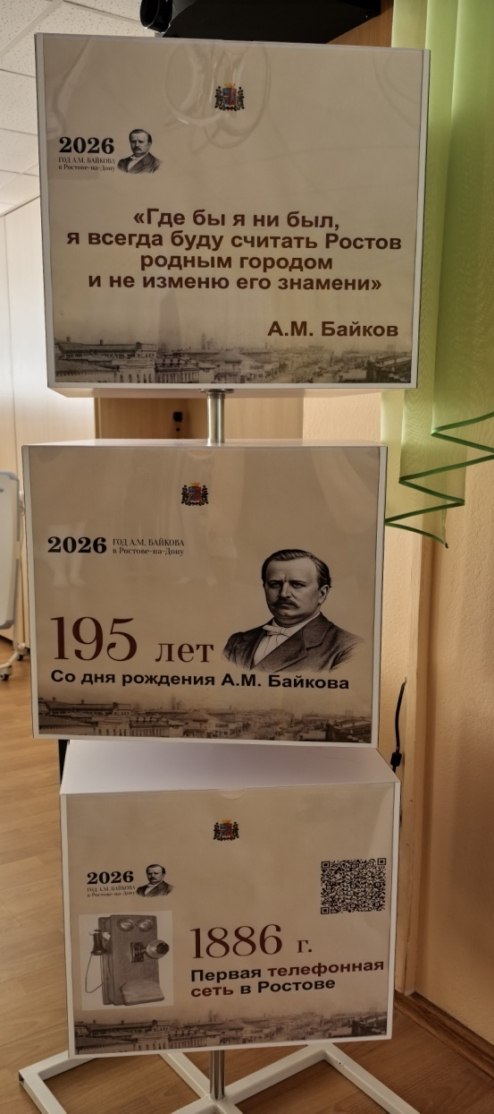
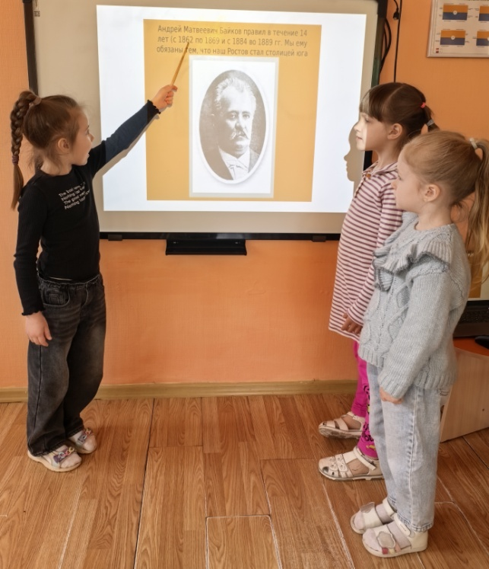
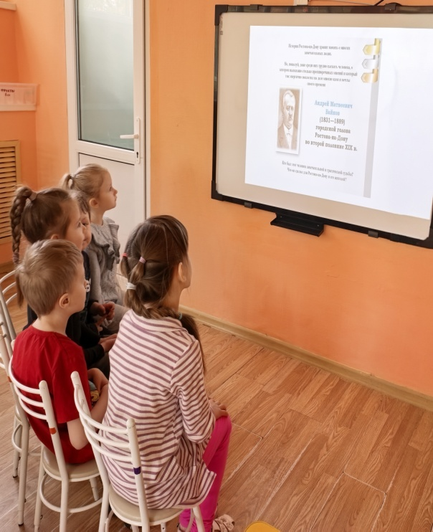

Slide 7
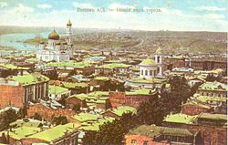
А. М. Байков избирался городским головой Ростова с 1862-го по 1869-й и с 1884-го по 1889 годы
Его деятельность «была столь плодотворна, столь подняла общественное хозяйство на должную высоту, что составила резкую грань в истории ростовскою городского общественного управления Ростов до Байкова и после него это два совершенно различных города» (А Ильин, «История города Ростова-на-Дону».1909г.)

Slide 8
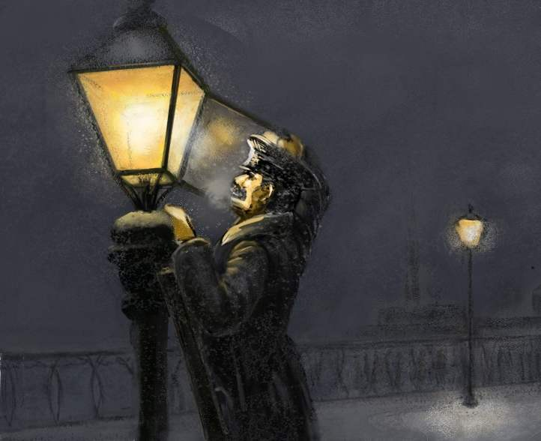
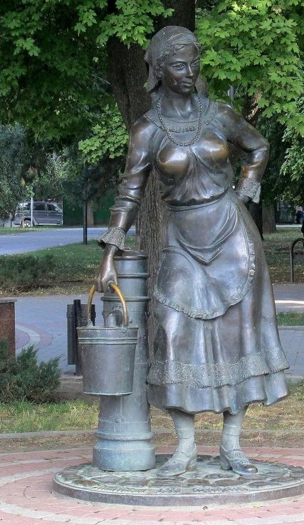
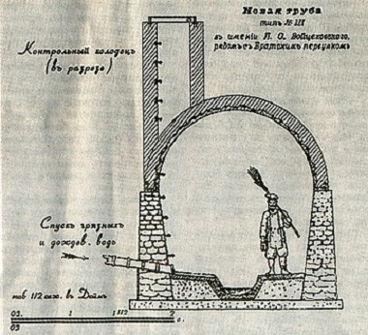
С каждым годом Ростов всё больше приобретал черты настоящего города
В 1864-м темноту ростовских улиц разогнали керосиновые фонари.
Прошло еще полгода, и с помощью парового водоснабжения (100 тысяч вёдер в сутки), на перекрёстках появились первые колонки.
В 1863 году А.М. Байков поднял вопрос строительства моста. Городская Дума решила, что лучше на дно оврага уложить коллектор. Его сделали длиной 20 саженей (это 43 метра) и в две сажени диаметром (4,5 метра).
Вот с тех пор и любуемся мы широким проспектом, ныне носящим имя Буденновский !

Slide 9
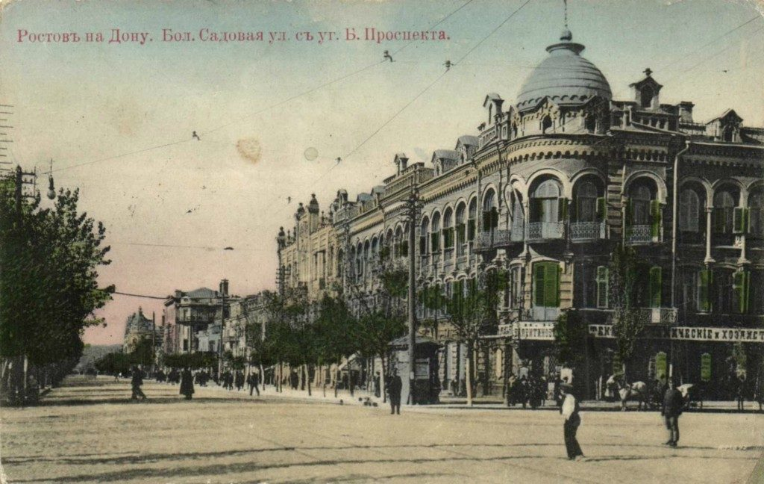
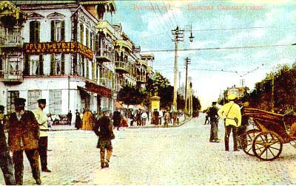
Улучшению санитарного состояния способствовало мощение улиц
Взамен грунтового шоссе, соединившего в 1867 г. Ростов и Нахичевань (Загородная улица, с 1880-х и до настоящего времени – Большая Садовая улица – центральная улица города), решено было проложить мостовую

Slide 10
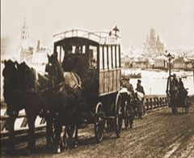
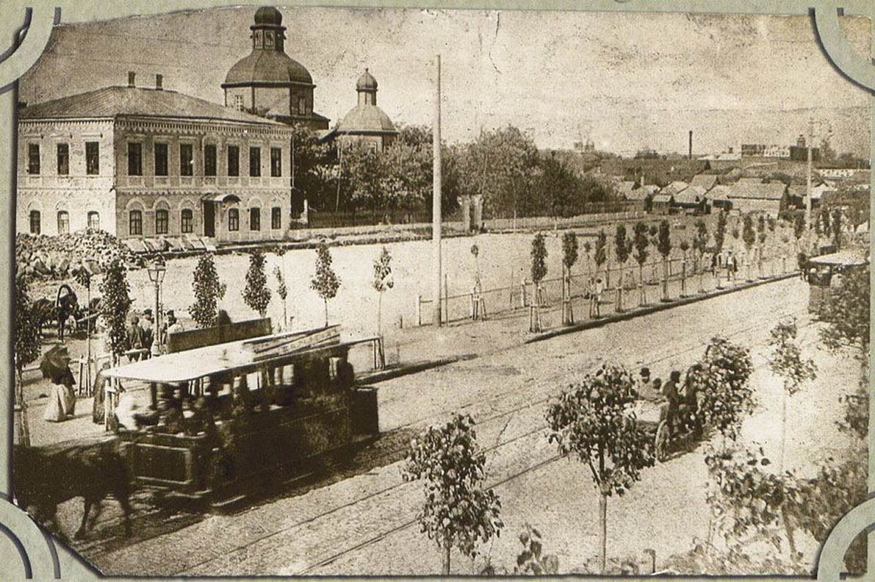
Улучшение состояния городских улиц позволило перейти к решению транспортной проблемы
По новой мостовой в 1884 г. на Садовой пустили чудо техники - омнибус на конной тяге.
Еще через год омнибусы сменил более совершенный вид городского транспорта – конно-железная дорога – «конка»

Slide 11
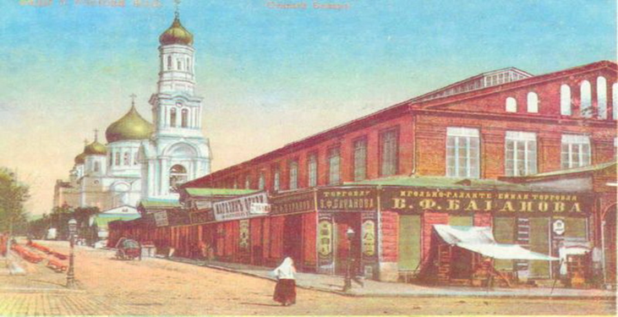
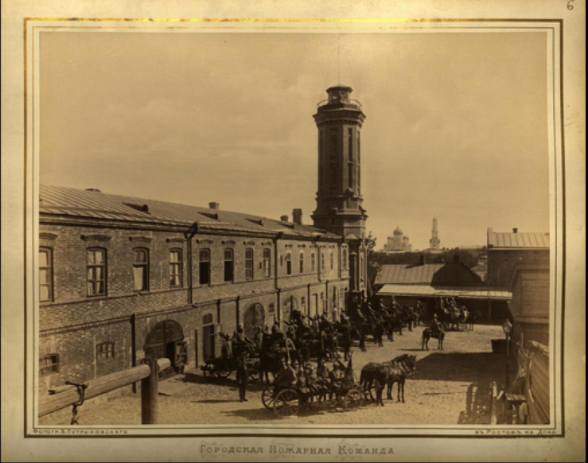
В Ростове были преобразованы таможня и ярмарочный комитет, построен первый крытый рынок. Тогда же созданы санитарная служба, покончившая с разгулом холеры, и пожарная команда, разбит главный городской парк, а в 1886-м впервые зазвонил телефон

Slide 12
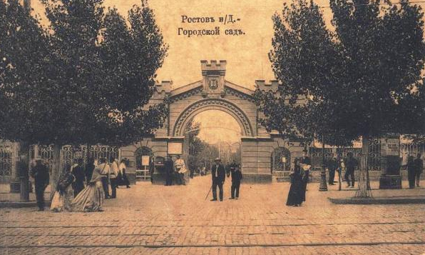
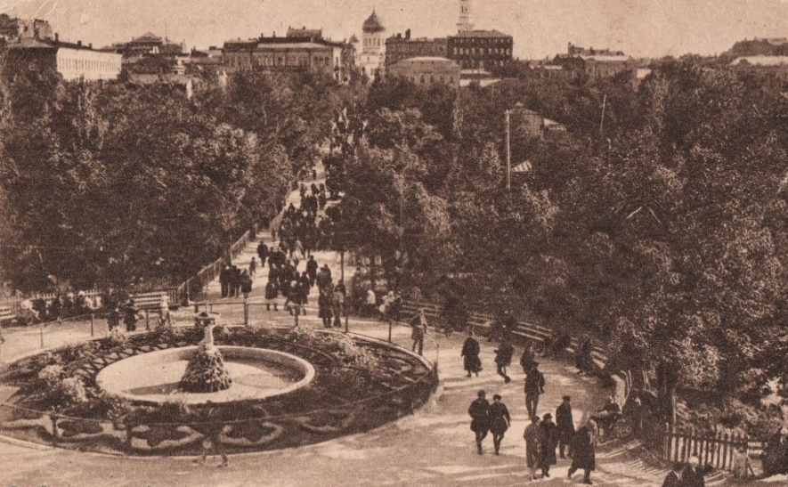
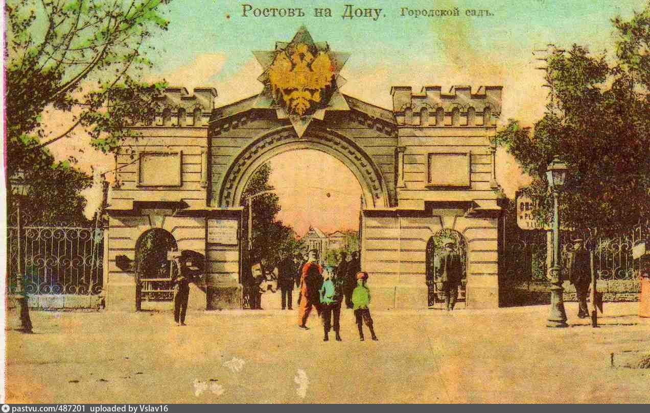
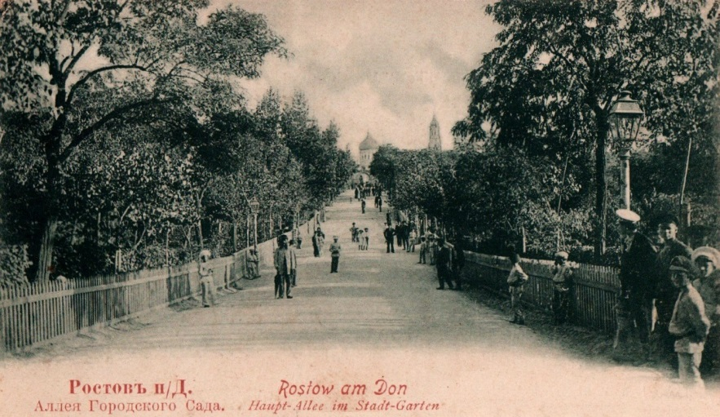
Ростов-на-Дону. Городской сад

Slide 13

Андрею Матвеевичу Байкову Ростов был обязан и тем, что в 1864 году у него появилось
городское знамя

Slide 14
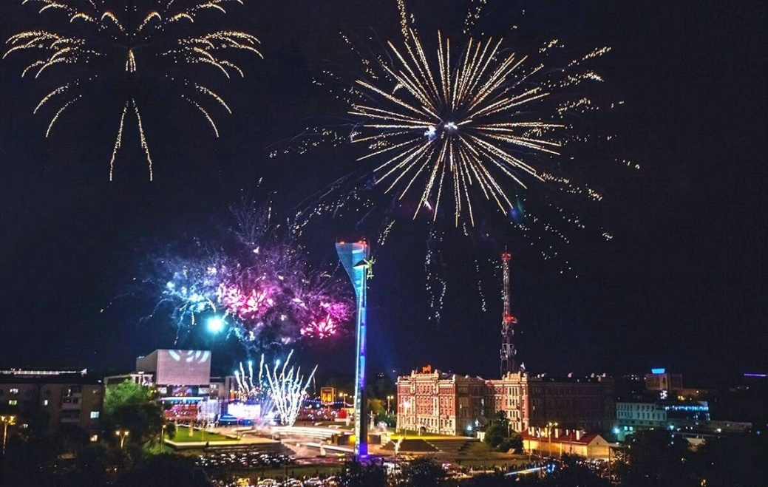
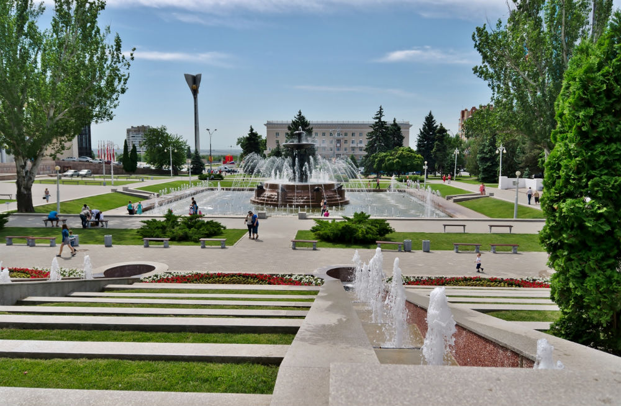
Под руководством Байкова городская Дума принимает решения по развитию культуры, здравоохранения и образования, проведению первого в истории
общегородского праздника (Дня города)
20 сентября 1864 г.,
традиции проведения проведения которого
сохраняются до сих пор

Slide 15
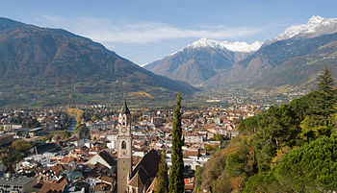
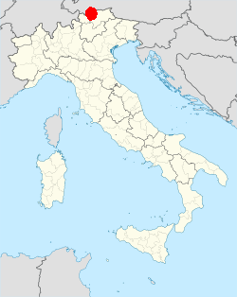
Андрей Матвеевич Байков умер скоропостижно, далеко от Родины, на 58 году после своего рождения, в звании действительного статского советника.
Заканчивается его жизнь 18 сентября 1889 года в тирольском городке Мерано (в Италии), куда он отправился на лечение.
Тело Байкова привозят в Ростов. Хоронить его пришёл весь город. На скромном обелиске, согласно его завещанию, выбивают только имя, отчество и фамилию, даты рождения и смерти.

Slide 16
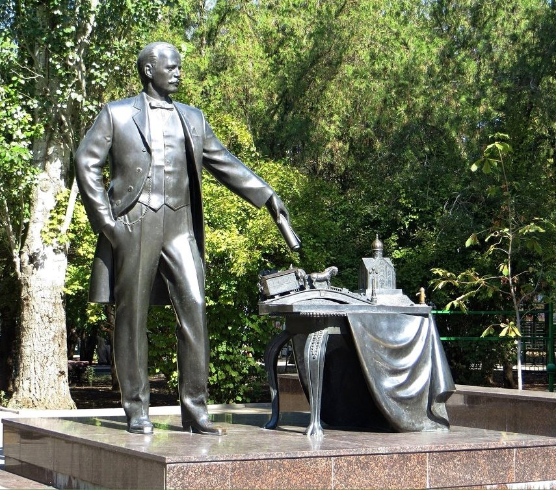
14 сентября 2013г. на Большой Садовой, между мэрией Ростова-на-Дону и парком М. Горького, установлена скульптура, увековечившая память о легендарном градоначальнике.
Автором скульптуры является известный ростовский скульптор Андрей Скнарин. Скульптурная композиция была отлита в мастерской Валерия Тарасенко.
Она включает фигуру градоначальника, держащего в руке свиток, который, по словам автора, может быть городским постановлением или картой Ростова. Причем, Андрей Байков изображен молодым и энергичным.
Скульптура Байкова выполнена из бронзы. Ее высота составляет 2,35 метра. Памятник установлен на постамент высотой около 30 сантиметров.

Slide 17
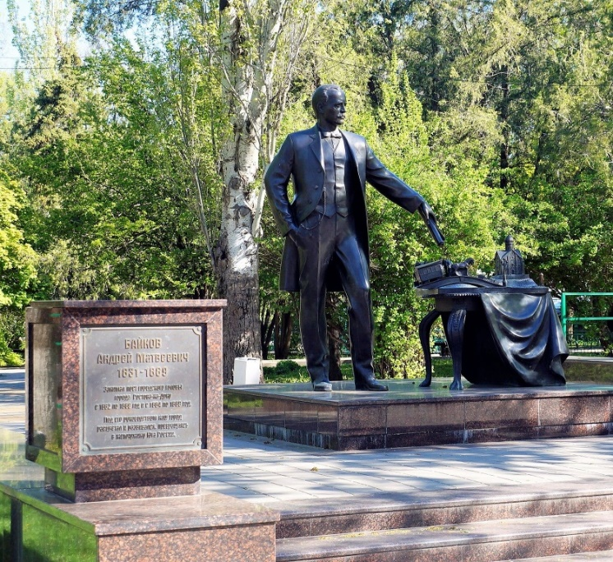
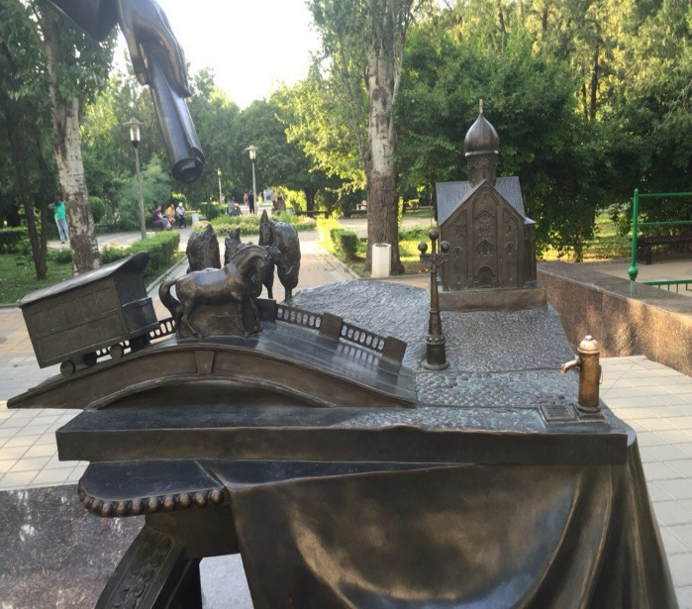
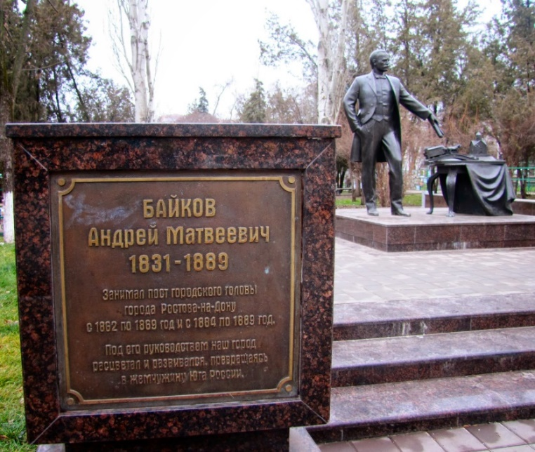
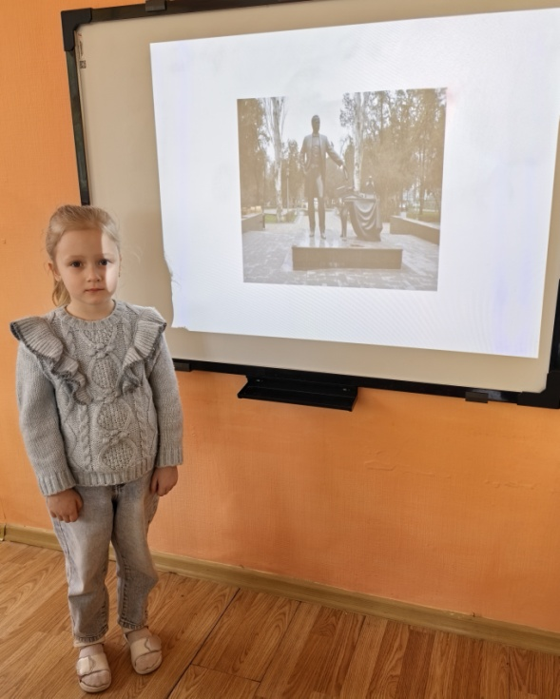

Slide 18
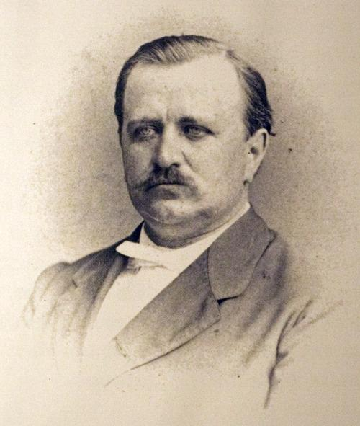
Память, чистая добрая память о настоящем и Большом Человеке продолжает жить…
Сегодня имя лучшего ростовского градоначальника возвращается в жизнь Ростова, чтобы никогда больше не быть стертым.
Будем же надеяться, что благодарное потомство по достоинству оценит все его бесчисленные заслуги.

